Slide 1
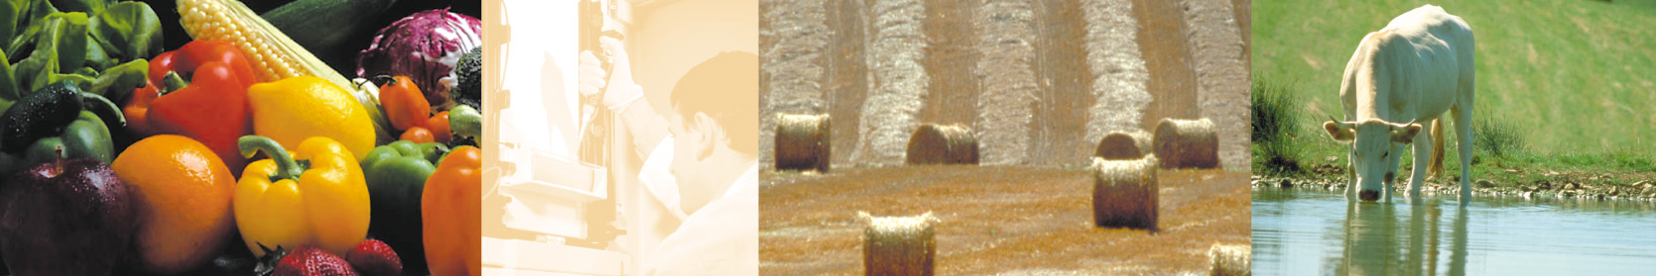
CATI SIOEA – Pôle 2: SI Sol
Marion Bardy, Benoît Toutain
INRA Orléans - Unité Infosol
marion.bardy@orleans.inra.fr
benoit.toutain@orleans.inra.fr
Réunion CATI SIOEA
3 octobre 2012

Slide 2







Les données nationales sur les sols
Les données sur les sols de France
➔ Acquises depuis 2001 dans le cadre du Groupement d’Intérêt Scientifique Sol
Réunion CATI SIOEA
3 octobre 2012

Slide 3


Les données nationales sur les sols
Les données sur les sols de France
➔ Fonctionnement du GIS Sol
Haut Comité de Groupement
Inra: J.F. Soussana
Secrétariat permanent
Inra: C. Gascuel
InfoSol :
Constituer et gérer le SI sur les sols de France et l’ évolution de leurs qualités
Réunion CATI SIOEA
3 octobre 2012

Slide 4
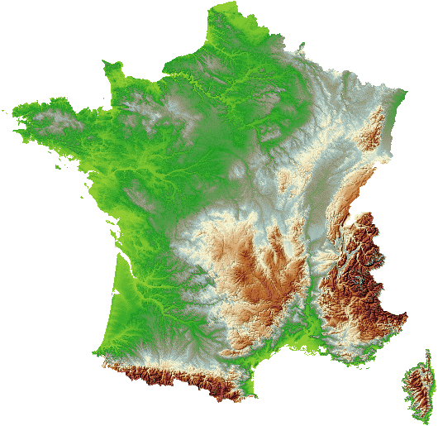
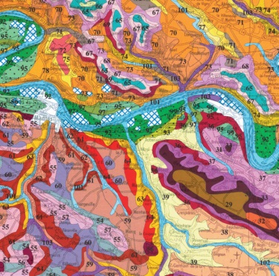
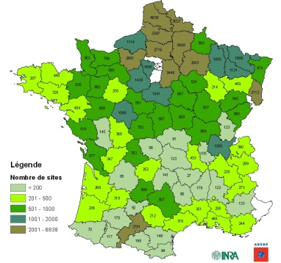
Le GIS Sol
Quatre grands programmes
RMQS
IGCS
Améliorer la connaissance et la surveillance des sols de France
BDETM
BDAT
Capitaliser les analyses de sols réalisées en France
Réunion CATI SIOEA
3 octobre 2012

Slide 5
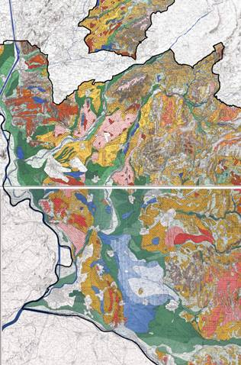
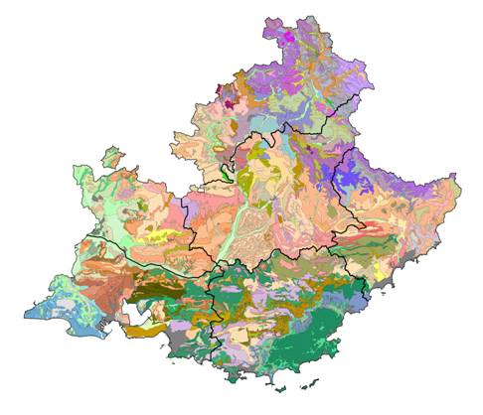
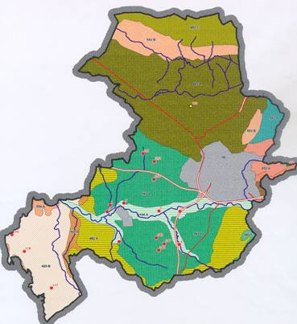
Inventaire, Gestion et Conservation des Sols (IGCS)
« Inventorier les sols pour mieux les gérer »
Référentiels Régionaux Pédologiques (RRP)
Connaissance Pédologique de la France (CPF)
Secteurs de référence (SR)
1/250 000
1/50 000 à 1/100 000
1/10 000
Régions, Départements
Petites Régions
Parcelles
Identifier, définir et localiser les principaux types de sols
Evaluer les aptitudes des sols et les risques pour différents usages
Réunion CATI SIOEA
3 octobre 2012

Slide 6
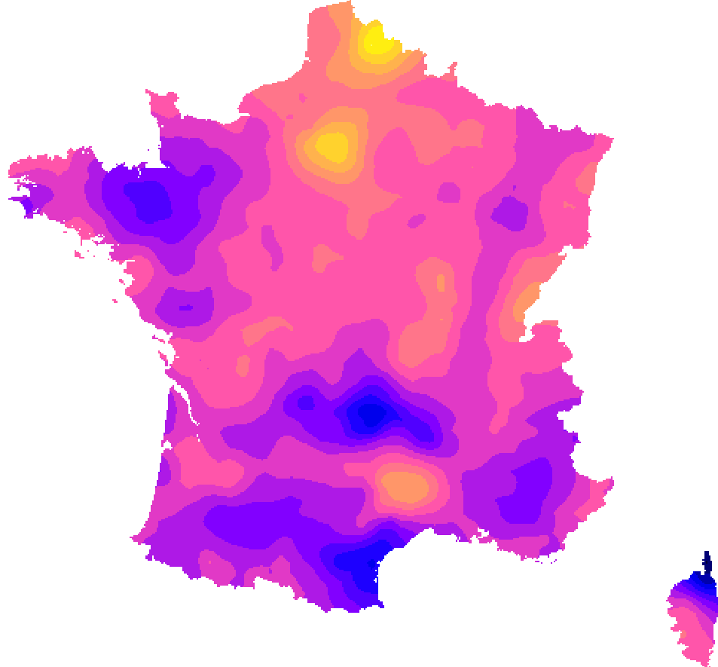
Le Réseau de Mesures de la Qualité des Sols (RMQS)
« Suivre l’évolution de la qualité des sols français »
Tableau de bord de la qualité des sols
Cartographie des propriétés
Détection d’évolutions
© Samuel Dequiedt (INRA Dijon)
2200 sites
répartis selon une grille de 16 km x 16 km
représentatifs des sols français et de leurs usages
protocoles très stricts
rééchantillonnage régulier
Réunion CATI SIOEA
3 octobre 2012

Slide 7
La Base de Données d’Analyses de Terre (BDAT)
«Capitaliser les analyses des sols agricoles français»
Analyses agronomiques
Collecte auprès des laboratoires agréés par le MAAPRAT
Collecte continue depuis 1990
1 800 000 échantillons
19 000 000 déterminations
Réunion CATI SIOEA
3 octobre 2012

Slide 8

La Base de Données Eléments Traces Métalliques
(BDETM)
«Capitaliser les analyses des sols agricoles français»
Analyses réglementaires
Collecte auprès des détenteurs des données
2 campagnes (1998, 2008)
74 000 échantillons
520 000 déterminations
Réunion CATI SIOEA
3 octobre 2012

Slide 9
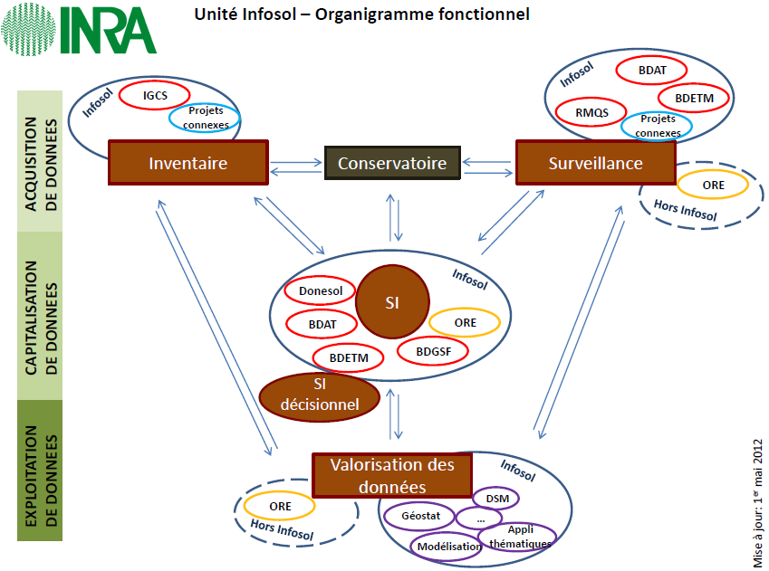
InfoSol : Rôle central du SI
Réunion CATI SIOEA
3 octobre 2012

